Slide 1
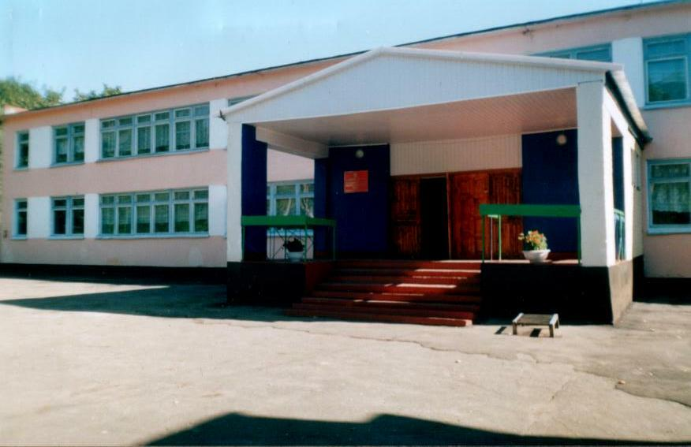
Муниципальное бюджетное
общеобразовательное
учреждение
«Куракинская средняя
общеобразовательная школа».

Slide 2
МБОУ "Куракинская средняя общеобразовательная школа"
Исследовательская работа
"История школы в фактах и лицах"
Автор
педагог- организатор Шаранова М.В.

Slide 3
Проблема: Незнание истории своей школы порождает бездуховность молодого поколения, которое становится «Иванами, не помнящими своего родства».
Чтобы избежать подобной ситуации в нашей школе, я решила провести исследование, в результате которого предполагаю получить больше сведений об истории своей школы и сделать эту информацию доступной для учеников, учителей и гостей школы.

Slide 4
Цель исследовательской работы: изучение истории становления и развития Куракинской средней школы.
Задачи:
1.собрать и систематизировать материал об истории школы;
2.Опираясь на архивы школьного музея, воспоминания выпускников, собрать сведения об учителях-ветеранах педагогического труда .
3. Добывать информацию разными способами из разных источников и правильно оформлять в форме проекта-презентации;
4.Пополнить школьный исторический зал материалами о ветеранах педагогического труда, продолжив работу над общешкольным социальным проектом: «Учителя нашей школы».

Slide 5
Гипотеза исследования: знание истории родной школы и людей, прославивших ее, может качественно повысить уровень патриотизма у школьников, положительно повлиять на формирование их личности.
Практическая значимость работы заключается в следующем: материалы работы можно использовать на уроках истории, краеведения , во внеурочной деятельности .Результатом исследования также будут материалы, которые послужат частью школьной экспозиции в исторический зал. Они также будут размещены на сайте школы.

Slide 6
История Куракинской средней школы.
Куракинская средняя школа расположена в живописном месте усадьбы князей Куракиных, которая является памятником архитектурно-паркового ансамбля начала 19 века.
стория Куракинской средней школы начинается с 1926 года. С 1920 по 1925 в имении Князей Куракиных располагалась колония для трудновоспитуемых. С сентября 1926 года открывается школа повышенного типа.
В 1985 построено новое типовое здание школы.
Муниципальное бюджетное общеобразовательное учреждение «Куракинская средняя общеобразовательная школа» создано на основании постановления администрации Свердловского района от 26 октября 2011 года № 773 «Об изменении типа муниципальных образовательных учреждений в целях создания муниципальных бюджетных образовательных учреждений Свердловского района»

Slide 7
Директора школы
Легостаев И.Н. (1930-1939 гг)
Шишкина Н.П. (1939-1941 гг)
Левшина М.А. (1943-1946 гг)
Клыков А.Ф. (1946-1951 гг)
Маслов В.И. (1951-1958 гг)
Кулагин М.Ф. (1958-1960)
Михайлин Г.Ф. (1960-1967 гг)
Земляков А.М. (1967-1970 гг)
Смекаев Ф.А. (1970-2001 гг)
Моськин Н.И. (2001-2013гг)
Захаркина Е.А. с 2013 г

Slide 8
Учителя ветераны ВОВ
ПАТЕНКОВА ЕКАТЕРИНА АЛЕКСАНДРОВНА была призвана в армию 1943 года. Служила в 50-ой армии связисткой. Боевой путь начала с города Карачев, затем Брянск, Гомель, Могилев, Минск, Белосток, Кенигсберг. Вспоминает Екатерина Александровна : «часто приходилось исправлять связь под огнем противника. При форсировании реки Днепр пришлось в холодной воде исправлять связь.» демобилизовалась в 1944 году. Работала учителем в Куракинской средней школе. Награждена медалью за участие в Великой Отечественной войне.

Slide 9
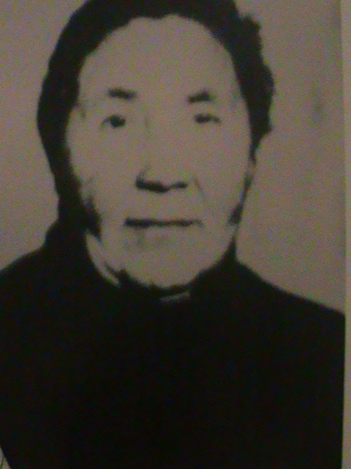

Slide 10
МИХАЙЛИН ГАВРИЛ ФЕДОРОВИЧ в армию призван в 1941 году. Воевал в морской пехоте, защищал Ленинград. Был ранен. Лечился в госпитале в Ленинграде. Было очень голодно, раненым давали много пищи. Иногда медсестры отдавали раненым свои пайки. Закончил войну в Берлине. Долгое время работал директором Куракинской средней школы. Награжден медалями: « за оборону Ленинграда», «за боевые заслуги»

Slide 11
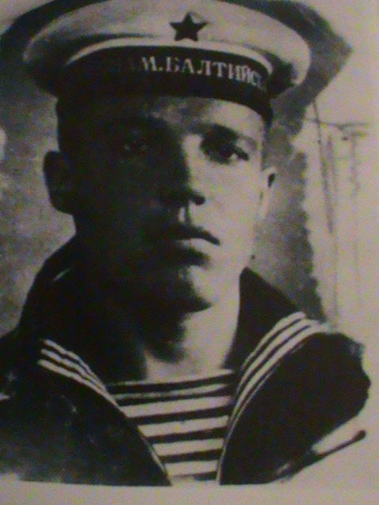

Slide 12
Ветераны педагогического труда
Патенкова Е.А. – учитель русского языка и литературы («Отличник народного образования»)
Купцов В.Е. – учитель начальных классов
Кирявин М.Г. – воспитатель
Михайлина Н.А. – учитель химии
Леонов А.И. – учитель истории
Арнаутова Р.К. – учитель химии и биологии
Симбирцева Н.П. – учитель немецкого языка
Смекаева Н.Н. – учитель русского языка и литературы
Бобылева М.Г. – учитель русского языка и литературы
Шевченко М.Г. – учитель начальных классов
Косолапова З.А. – учитель математики
Молочникова М.П. – учитель химии и биологии
Валейша Ф.Ф. – учитель истории
Воробьева С.М. – учитель французского языка
Щербакова О.Б. – учитель начальных классов
Симбирцева О.П.- учитель математики
Журавлева В.А.- учитель начальных классов
Минаева П.А.- учитель географии
Титова Т.В.- учитель начальных классов
Лусточкина Г.Н.- учитель русского языка и литературы

Slide 13
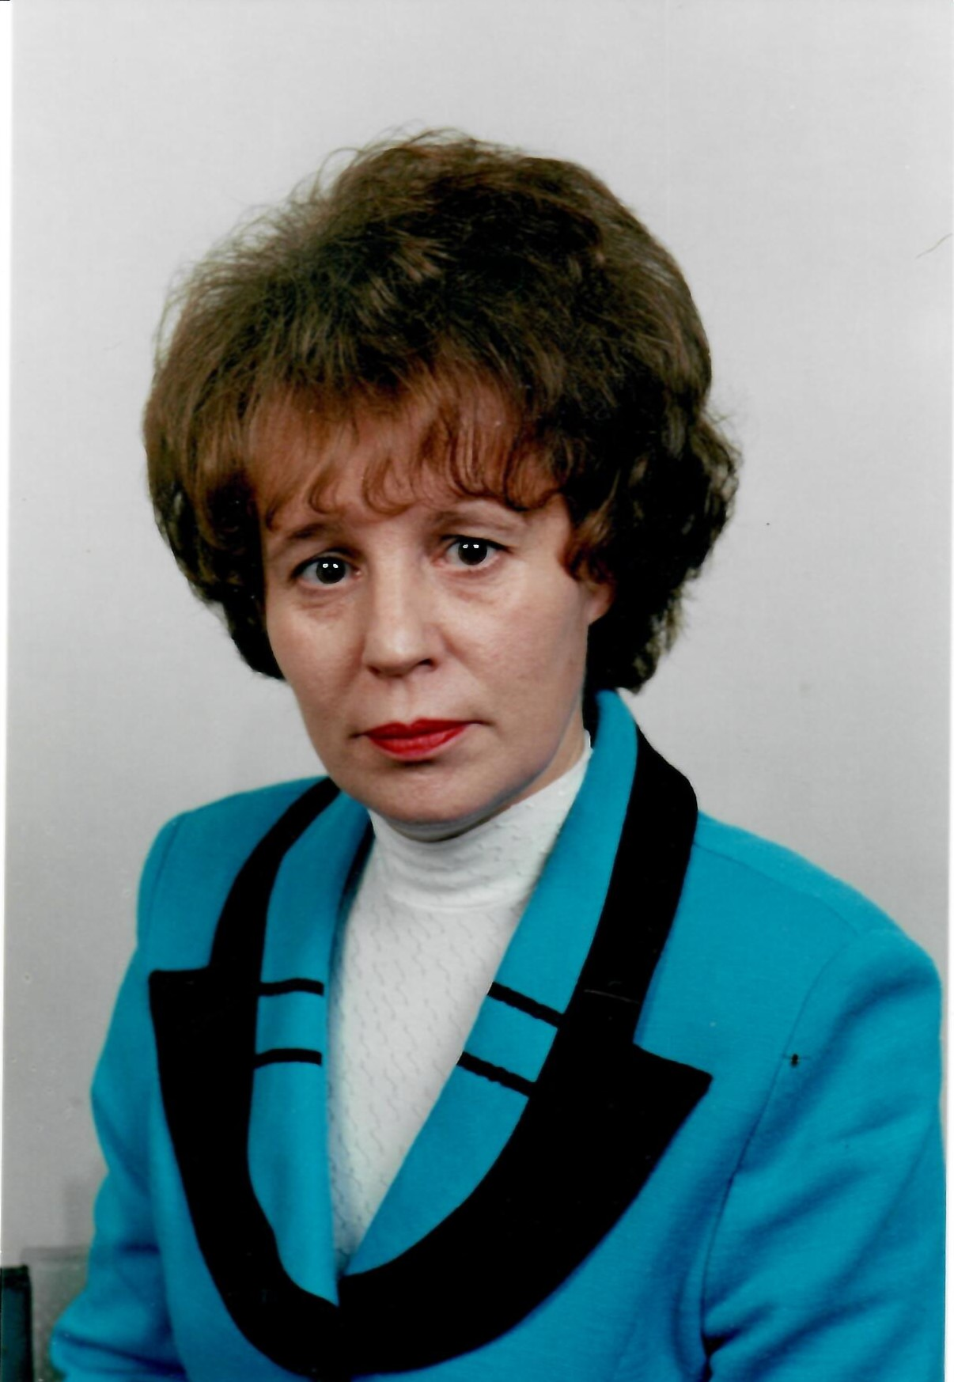
Лусточкина Галина Николаевна
– Заслуженный учитель
школы РФ
с 1995 г.,
отличник народного просвещения.

Slide 14
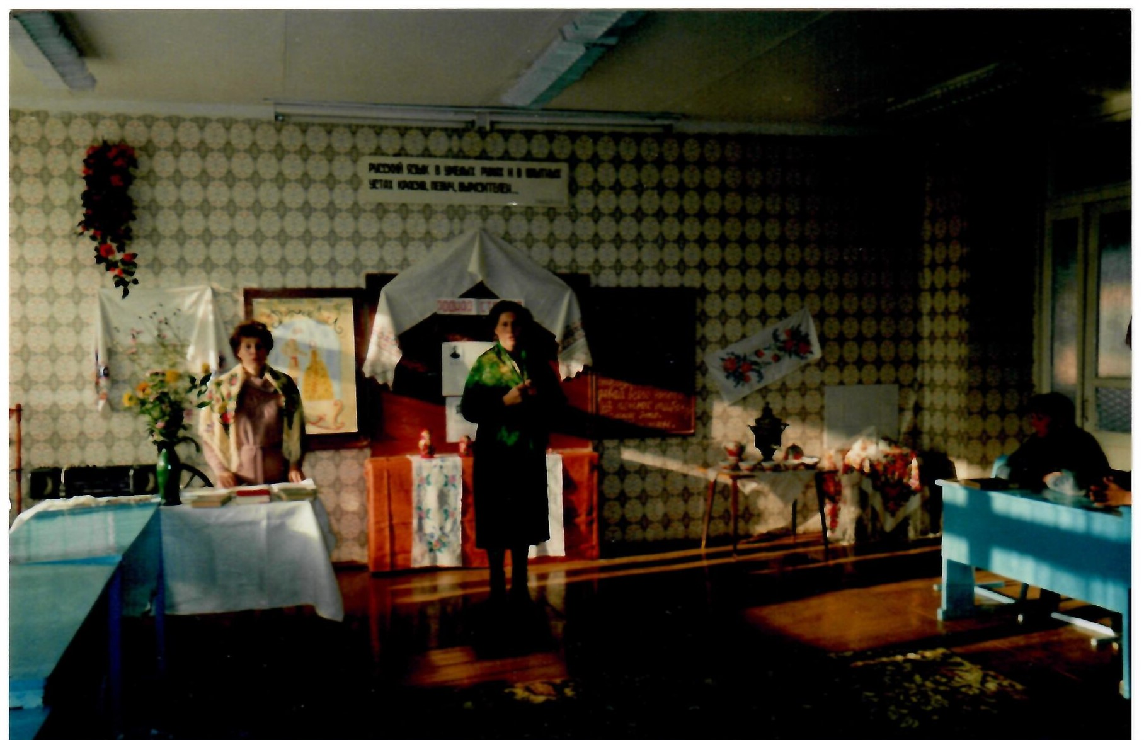

Slide 15
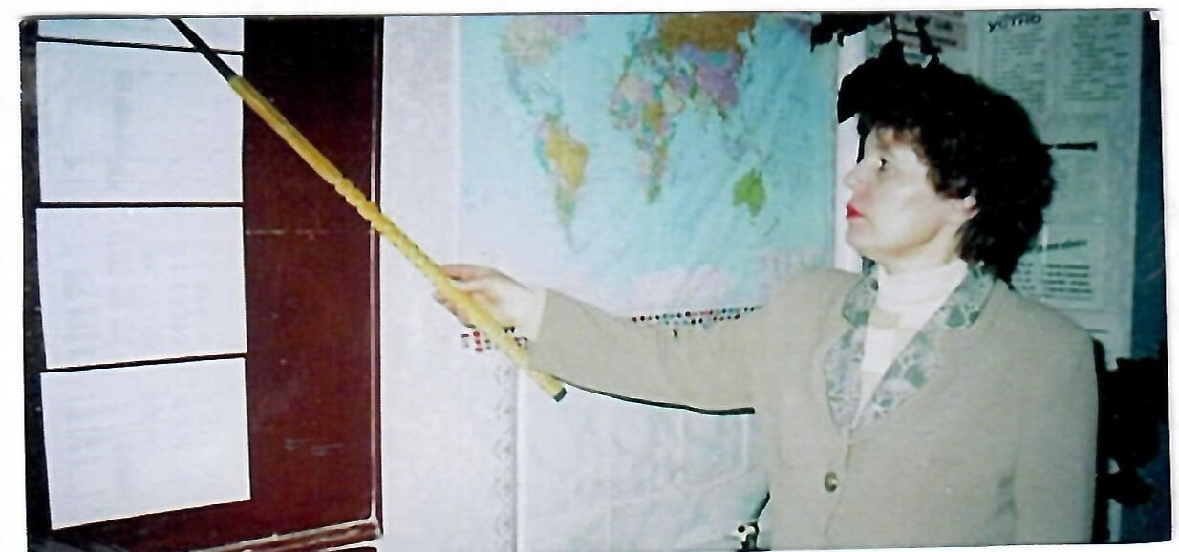

Slide 16
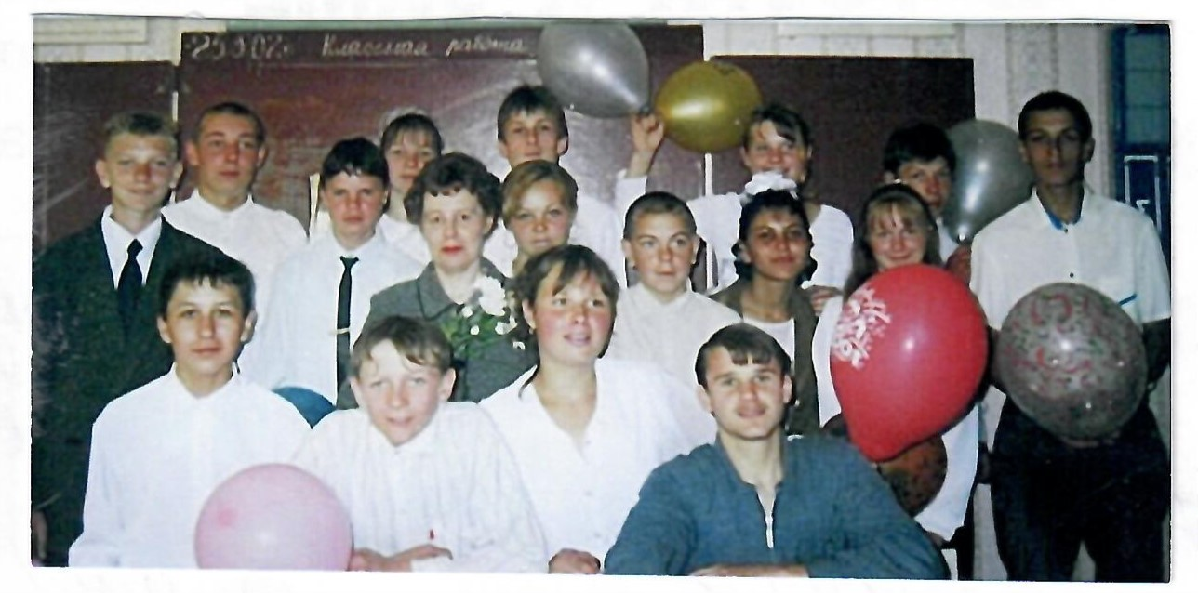

Slide 17
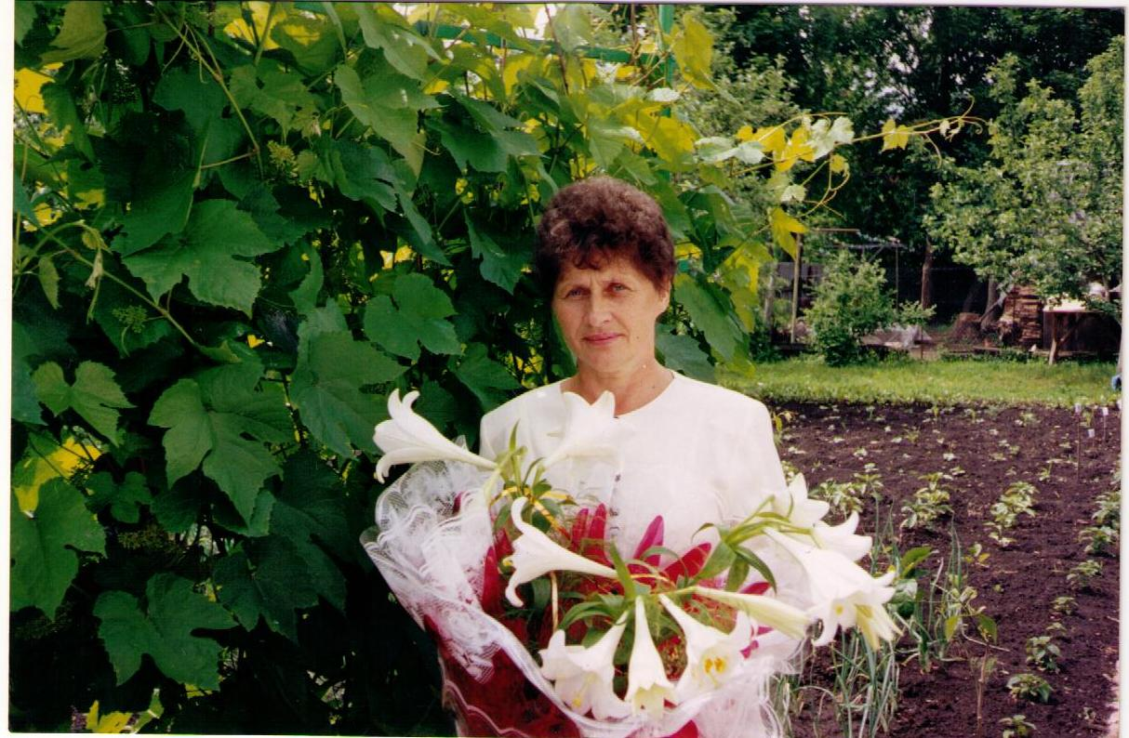
Минаева Полина Алексеевна

Slide 18
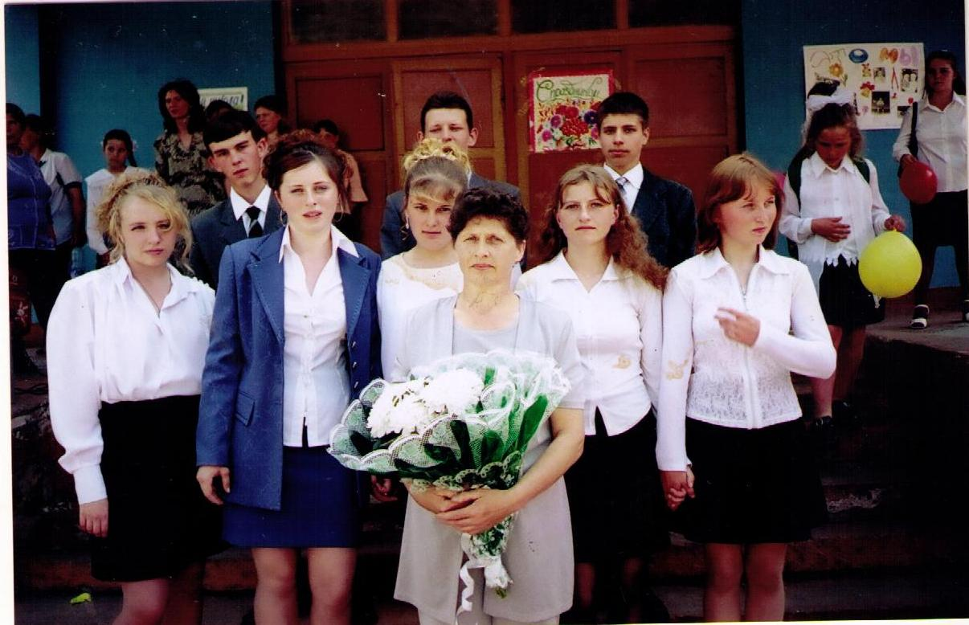

Slide 19
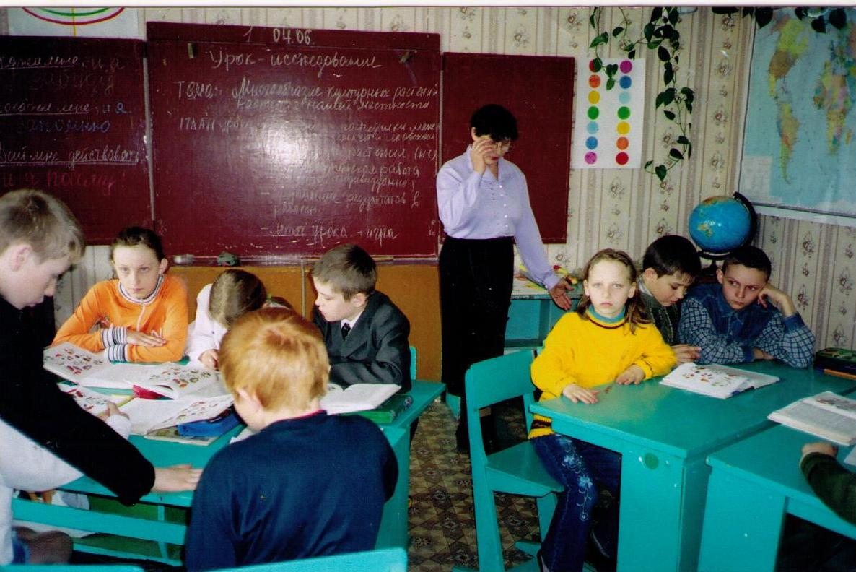

Slide 20
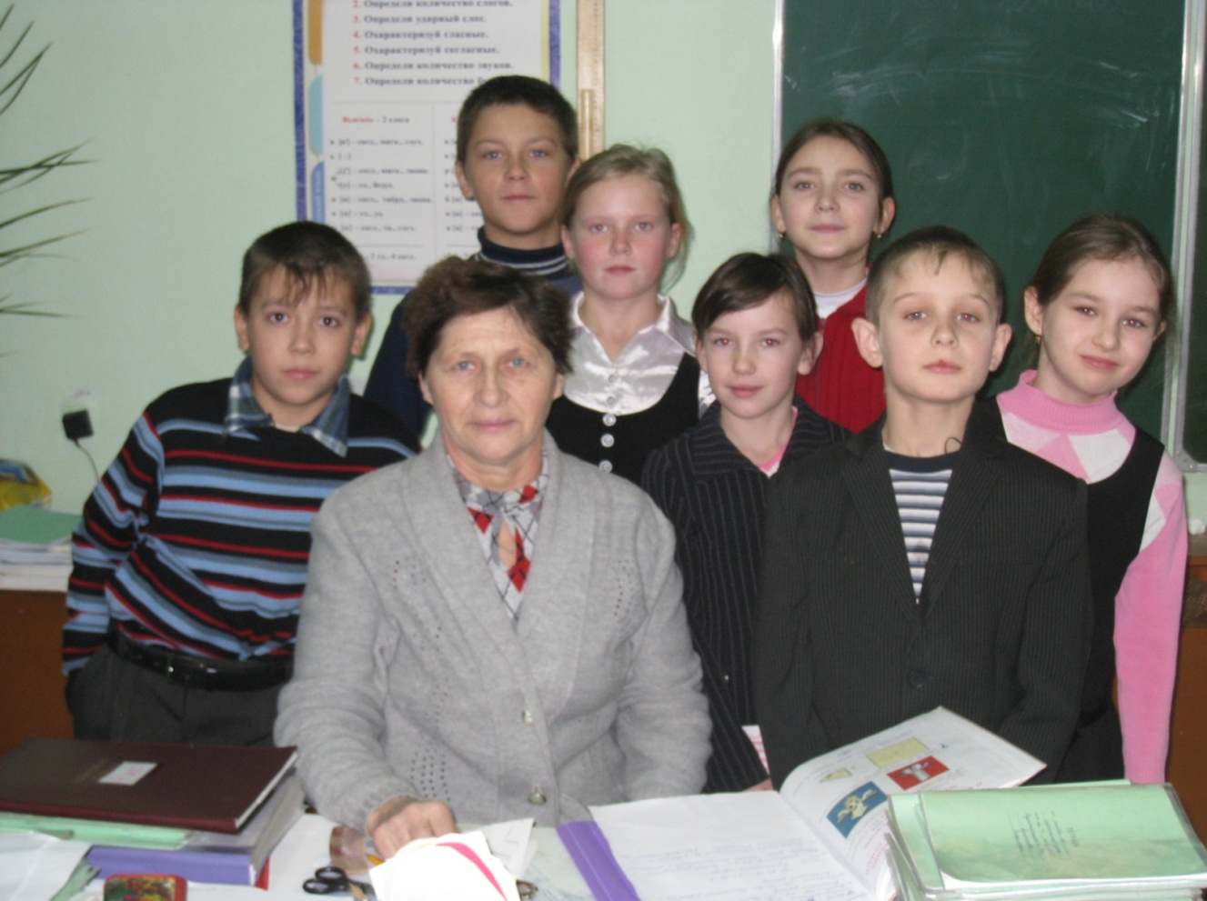

Slide 21
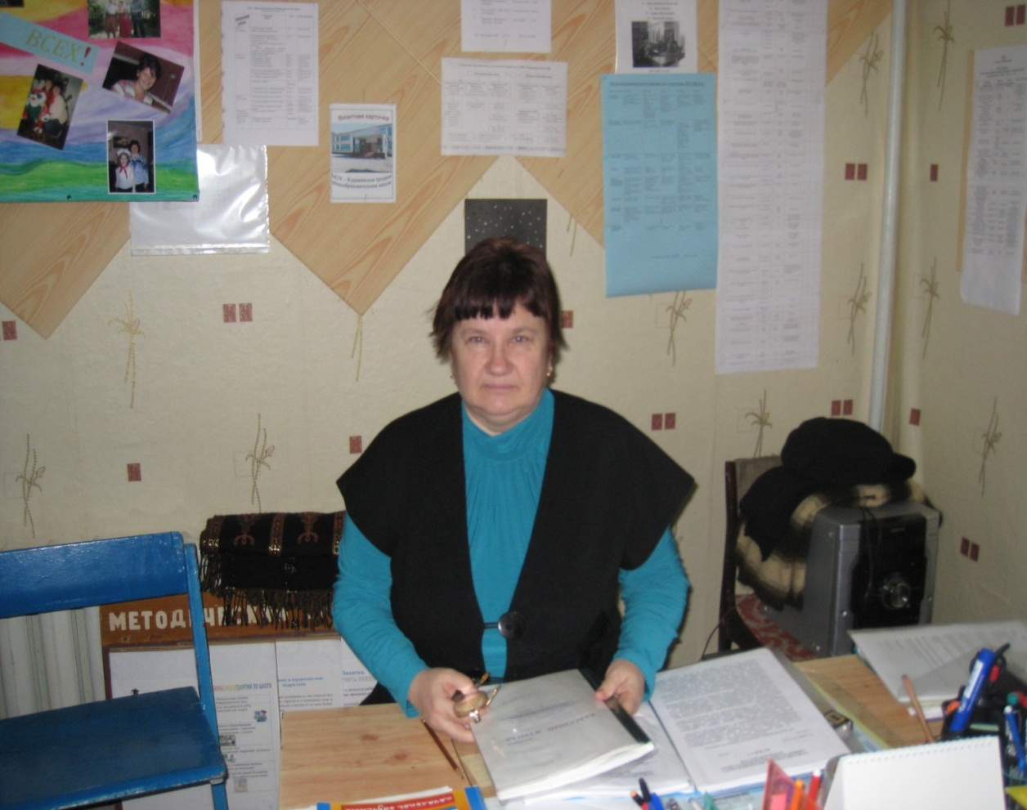
Симбирцева Ольга Павловна

Slide 22
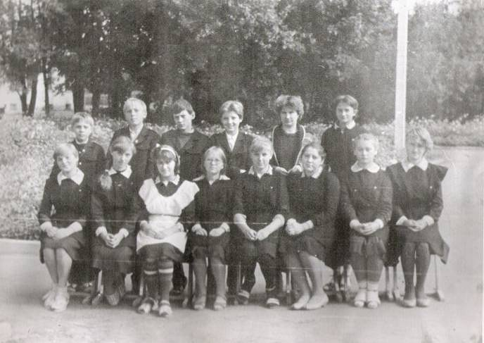

Slide 23
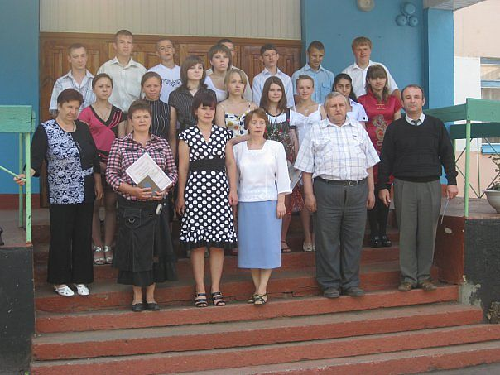

Slide 24
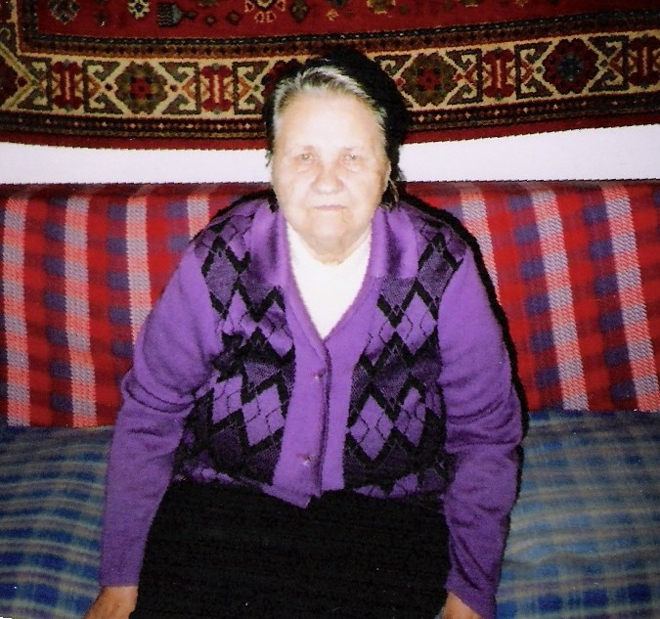
Симбирцева Нина Петровна

Slide 25
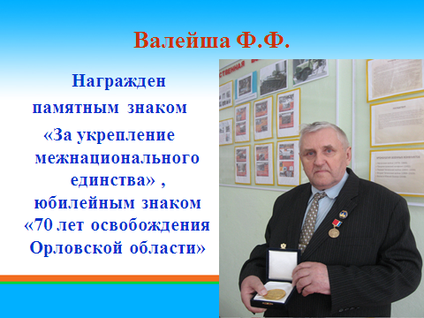
Учитель истории,
ветеран педагогического труда,
известный краевед, Почетный работник общего и профессионального образования

Slide 26
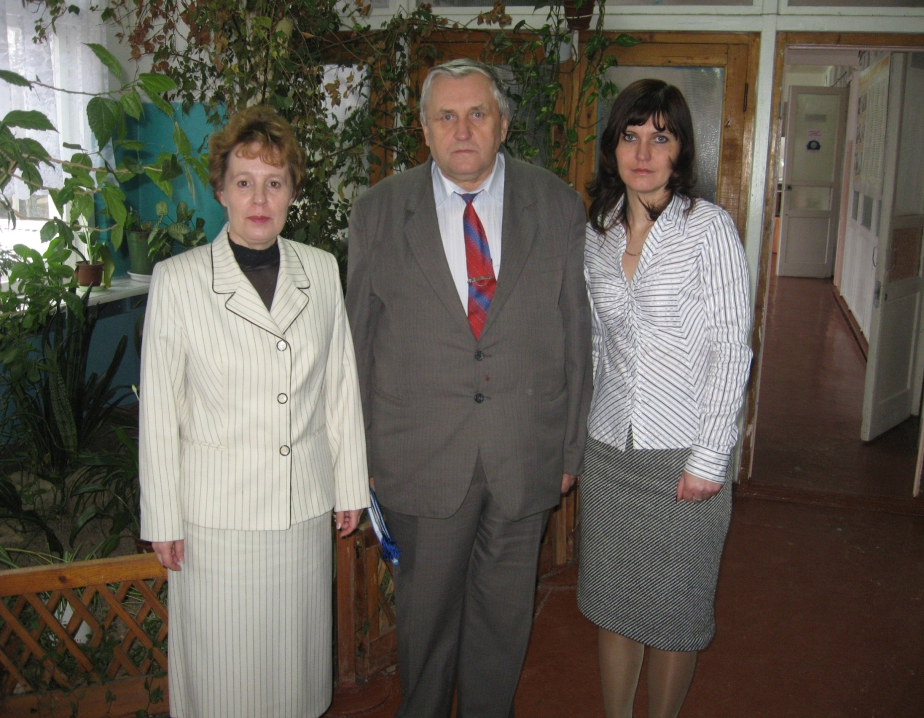

Slide 27
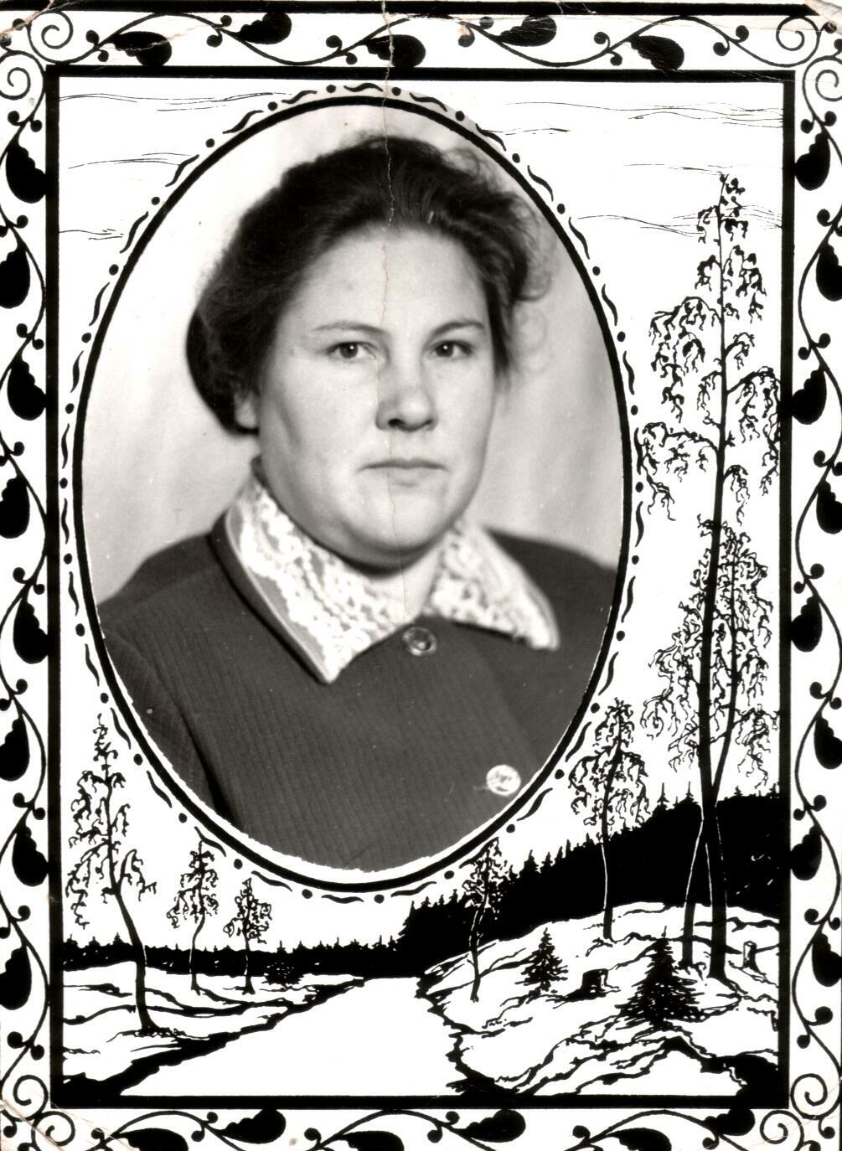
Арнаутова Раиса Кузминична – заслуженный учитель
школы РСФСР
с 1986 г.

Slide 28
Не смейте забывать учителей! Ведь лучшее все в нас от их усилий, Учителями славится Россия! Ученики приносят славу ей! Не смейте забывать учителей! А. Дементьев

